Slide 1
Dioptras esféricas
Elementos Principales – Convención de Signos
y
(+)
V: Vértice
C: Centro
R > 0
Eje principal
(+)
R: Radio
Luz
V
C
x
Dioptra Convexa
n
n’
El lado de donde proviene la luz incidente define el semieje horizontal negativo
y
(+)
Luz
Eje principal
(+)
C
V
x
R < 0
Dioptra Cóncava
n
n’
1

Slide 2

Dioptra esférica – Deducción de un modelo analítico
y
Normal en I
I
i
Punto de incidencia
Rayo incidente arbitrario
r
u
α
u’
Rayo incidencia normal
P
V
C
P’
x
Objeto Puntual
s (<0)
s’ (>0)
Imagen Puntual
n
n’
n < n’
PIC:
i = u + α
P’IC:
α = u’ + r
2

Slide 3


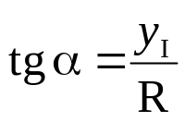
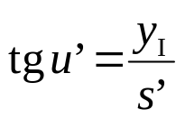
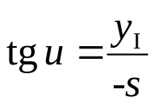
Dioptra esférica - Deducción de un modelo analítico
i = u + α
α = u’ + r
Aproximación paraxial
y
I
i
r
y_{I}
u
α
u’
V
P’
x
P
C
s (<0)
s’ (>0)
n
n’
3

Slide 4
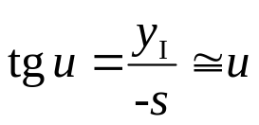
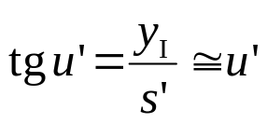
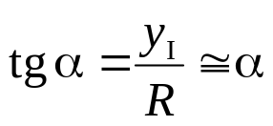



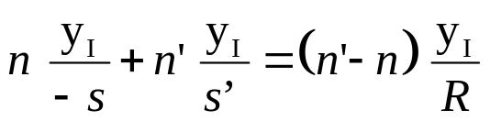

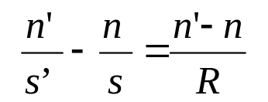
Dioptra esférica
− Aproximación paraxial
i = u + α
α = u’ + r
4

Slide 5
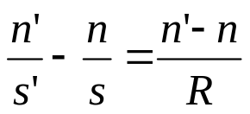


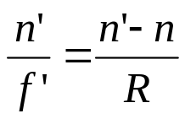
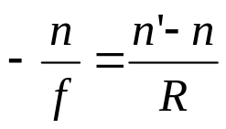
Fórmula de las dioptras esféricas
Focos
Principales
φ
Potencia
Objeto en el infinito, imagen en el foco principal imagen F’
Imagen en el infinito, objeto en el foco principal objeto F
⇒
⇒
0
f’ : distancia focal imagen
0
f: distancia focal objeto
φ>0
φ>0
convergente
divergente
convergente
divergente
F’
F’
F
F
C
C
C
n
n’
C
n
n’
n
n’
n
n’
n’>n; R>0 ⇒ f’>0
n’>n; R<0 ⇒ f’<0
n’>n; R>0 ⇒ f <0
n’>n; R<0 ⇒ f >0
divergete
φ>0
divergente
φ>0
F’
F’
F
F
C
C
C
C
n
n’
n
n’
n
n’
n
n’
n’<n; R>0 ⇒ f’<0
n’<n; R<0 ⇒ f’>0
n’<n; R>0 ⇒ f >0
n’<n; R<0 ⇒ f <0
convergente
convergente
5

Slide 6
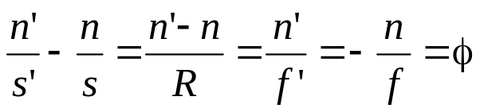
Formación de Imágenes – Rayos Principales
B
(1)
(3)
h
(2)
F’
A’
A
F
C
h’
Objeto Real (s < 0)
B’
Imagen Real (s’ > 0)
n
n’
R > 0, n < n’, dioptra convergente
(1) Incidente: dirección paralela al eje principal. Refractado: dirección que pasa por foco principal imagen
(2) Incidente: dirección pasa por el foco principal imagen. Refractado: dirección paralela al eje principal
(3) Incidente: dirección pasa por el centro de la dioptra. Refractado: no se desvía
Los rayos refractados se cortan ⇒ imagen real
6

Slide 7
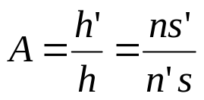

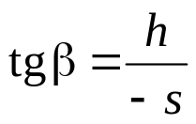
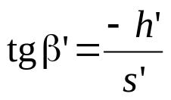
Aumento Lateral
Ley de Snell (aplicada en el vértice)
B
h
β
F’
A’
A
F
β’
h’
s (<0)
B’
s’ (>0)
n
n’
R > 0, n < n’, dioptra convergente
7

Slide 8
B
(1)
(2)
(3)
B’
h
h’
F
A
F’
A’
Objeto Real (s < 0)
C
Imagen Virtual (s’ < 0)
R > 0, n > n’, dioptra divergente
n
n’
(1) Incidente: dirección paralela al eje principal. Refractado: dirección que pasa por foco principal imagen
(2) Incidente: dirección pasa por el foco principal objeto. Refractado: dirección paralela al eje principal
(3) Incidente: dirección pasa por el centro de la dioptra. Refractado: no se desvía
Las prolongaciones de los rayos refractados se cortan ⇒ imagen virtual
8

Slide 9
B
R > 0, n < n’
Dioptras Convergentes
f < 0; f’ >0
F’
F
A’
Objetos reales (s < 0)
A
C
Si s << f, la imagen es real
e invertida. Si está el objeto está
muy alejado de la dioptra,
dicha imagen es menor que el
objeto. Si dicho objeto se va
acercando a la distancia focal
objeto , la imagen se va alejando
de la dioptra y va aumentando.
B’
n
n’
B
F’
F
A
C
.Si s = f, los rayos emergen de
la dioptra paralelos entre sí, y
no se forma imagen.
n
n’
B’
.Si f < s < 0, la imagen es
virtual, derecha y mayor
B
F’
F
A’
A
C
n
n’
9

Slide 10
Dioptras Convergentes
f < 0; f’ >0
Objetos virtuales (s > 0)
Si el objeto es virtual (s > 0), la imagen es real, derecha y menor
(1)
B
B’
(2)
F’
F
A
A’
C
Imagen Real (s’ > 0)
(3)
n
n’
R > 0, n < n’, dioptra convergente
(1) Incidente: dirección paralela al eje principal. Refractado: dirección que pasa por foco principal imagen
(2) Incidente: dirección pasa por el foco principal objeto. Refractado: dirección paralela al eje principal
(3) Incidente: dirección pasa por el centro de la dioptra. Refractado: no se desvía
10

Slide 11
Dioptra Divergente
f > 0; f’ < 0
Si s < 0 , la imagen es virtual, menor y derecha
Objetos real (s < 0)
(1)
B
B’
(2)
(3)
F
F ’
A
A’
C
h’
n
n’
R > 0, n > n’
(1) Incidente: dirección paralela al eje principal. Refractado: dirección que pasa por foco principal imagen
(2) Incidente: dirección pasa por el foco principal objeto. Refractado: dirección paralela al eje principal
(3) Incidente: dirección pasa por el centro de la dioptra. Refractado: no se desvía
11

Slide 12
Dioptras Divergentes
f > 0; f’ < 0
Objetos virtuales (s > 0)
(2)
B’
(1)
B
F
F ’
A
A’
C
n
n’
R > 0, n > n’
Si 0 < s < f, la imagen es real mayor y derecha
(3)
12

Slide 13
Dioptras Divergentes
f > 0; f’ < 0
Objetos virtuales (s > 0)
R > 0, n > n’
(1)
B
Si s = f, no se forma imagen
(imagen a infinito)
C
A ≡
F
F ’
(3)
n
n’
Si s > f, la imagen es virtual e invertida
(se achica en la medida que el objeto se aleja)
R > 0, n > n’
(1)
B
A’
F ’
C
F
A
B’
(2)
n
n’
14
13

Slide 14
Dioptra cóncava
Procedimiento semejante a dioptra convexa de los ejemplos anteriores.
Lo importante es el valor de la potencia
B
(1)
(2)
h
B’
(3)
F
h’
A
F’
A’
C
Objeto Real (s < 0)
Imagen Virtuall (s’ < 0)
n
n’
R < 0, n < n’, dioptra divergente
(1) Incidente: dirección paralela al eje principal. Refractado: dirección que pasa por foco principal imagen
(2) Incidente: dirección pasa por el foco principal imagen. Refractado: dirección paralela al eje principal
(3) Incidente: dirección pasa por el centro de la dioptra. Refractado: no se desvía
Las prolongaciones de los rayos refractados se cortan ⇒ imagen virtual
14

Slide 15
Dioptras Convergentes
f < 0; f’ >0
Objeto al infinito s → ∞; s’ = f’
Plano Focal Imagen
Foco Secundario Imagen
(2)
F
C
F’
(3)
n
n’
R > 0, n < n’, dioptra convergente
Uso de Rayos Auxiliares
Semejante con rayos emergentes paralelos: s = f define un plano focal objeto; s’ → ∞
15

Slide 16
Ej. 32.49 – Tipler Mosca - Física Volumen 2B 5ta. Ed.
Una varilla de vidrio de 96 cm de longitud con un índice de refracción de 1.6 tiene sus extremos tallados en forma de superficies esféricas convexas de radios 8 cm y 16 cm. Un punto objeto de h cm de alto está apoyado sobre el eje de la varilla y a 20 cm del extremo de radio 8 cm. El sistema está inmerso en aire.
Hallar la distancia imagen debida a la refracción en la primera superficie.
Hallar la imagen final debida a la refracción en ambas superficies.
¿La imagen final es real o virtual?
L = 96 cm
aire
aire
20 cm
n_{v}=1,6
16

Slide 17
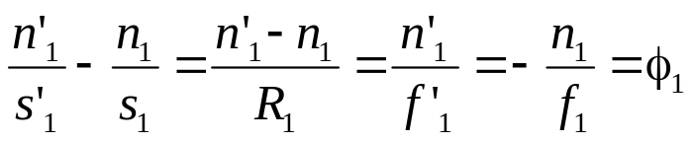
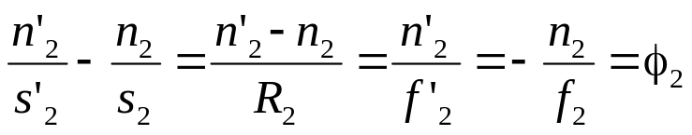
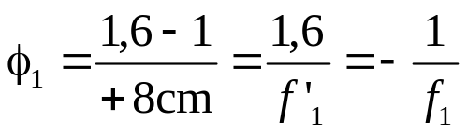
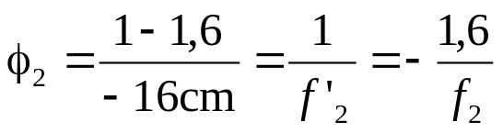




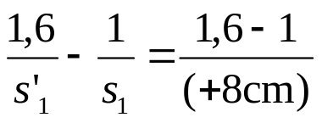
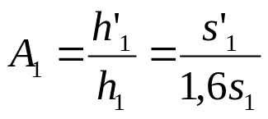
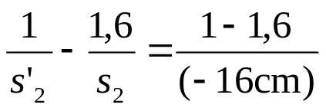
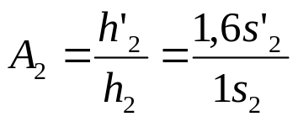
L = 96 cm
n₁ = 1
n’₁ = 1,6
n₂ = 1,6
n’₂ = 1
F₁
F’₁
F₂
F’₂
V₁
C₂
V₂
C₁
n_{v}=1,6
s₁= −20 cm
Primer Dioptra
Segunda Dioptra
17

Slide 18
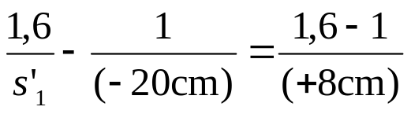
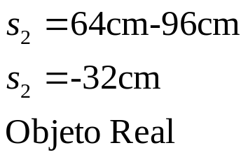
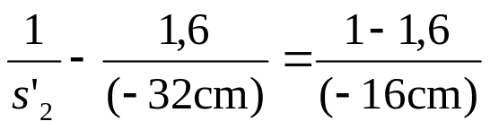

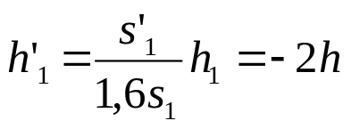


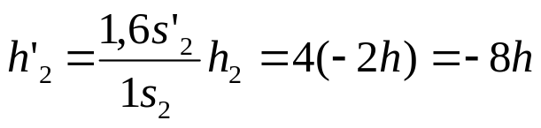
L = 96 cm
n₁ = 1
n’₁ = 1,6
n₂ = 1,6
n’₂ = 1
D
F₁
B’’
F’₁
F₂
B’
F’₂
B
V₁
C₂
V₂
C₁
s₁= −20 cm
s₂= −32 cm
D’
s’₁= 64 cm
Primer Dioptra
s’₂= −80 cm
Segunda Dioptra
D’’
Imagen real, invertida,
de tamaño doble al objeto
Imagen final virtual, invertida con respecto al objeto
y de tamaño ocho veces mayor que el mismo
18

Slide 19
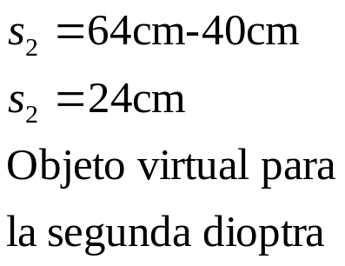
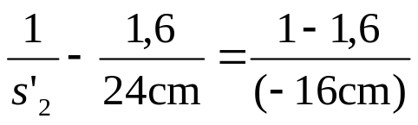

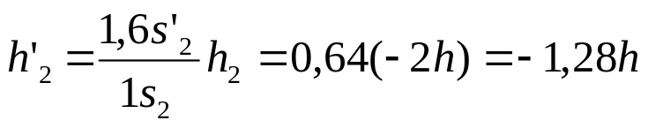
L = 40 cm
Supongamos que la varilla es más corta
n₁ = 1
n’₁ = 1,6
n₂ = 1,6
n’₂ = 1
D
s₂= 24 cm
F₁
F₂
F’₁
V₂
F’₂
B’’
B’
B
V₁
C₁
C₂
s₁= −20 cm
D’’
D’
s’₁= 64 cm
s’₂= 9,6cm
Primer Dioptra
Segunda Dioptra
Imagen real, invertida,
de tamaño doble al objeto
Imagen final real, invertida con respecto al objeto
y de tamaño 1,28 veces mayor que el mismo
19

Slide 20
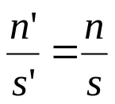
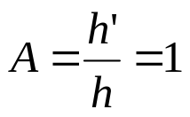
Dioptra Esférica – Aproximación Paraxial
R → ∞
Dioptra Plana
B’
B
h’
h
A’
A
n
n’
n < n’
20

